Slide 2
三面向帶你瞧瞧 Boxafe
01
Q1
Q3
Q4
02
Q2
03
04
為什麼需要備份 G suite / Microsoft 365？
Boxafe 給你方便且安全的備份/
還原服務
常見問題
Why I need to backup G suite / Office 365?
Boxafe provides a secure and friendly backup solution
Frequently Asked Questions

Slide 3
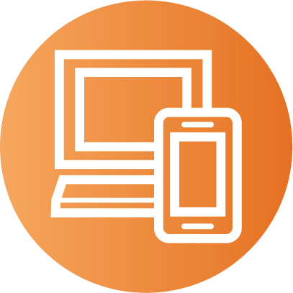
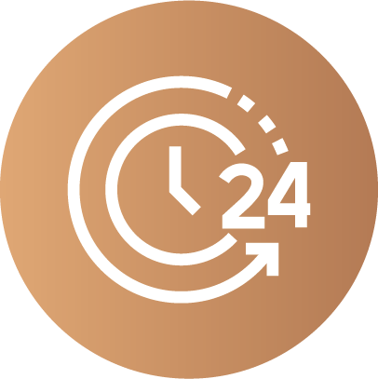
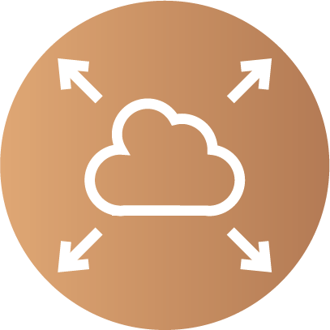
使用 SaaS 的好處
SaaS
隨地存取
隨時存取
可擴充性
服務持續性
但雲端廠商並不保證您的檔案安全性
您需要一個雲端資料備份解決方案！

Slide 4
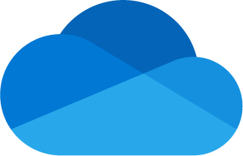
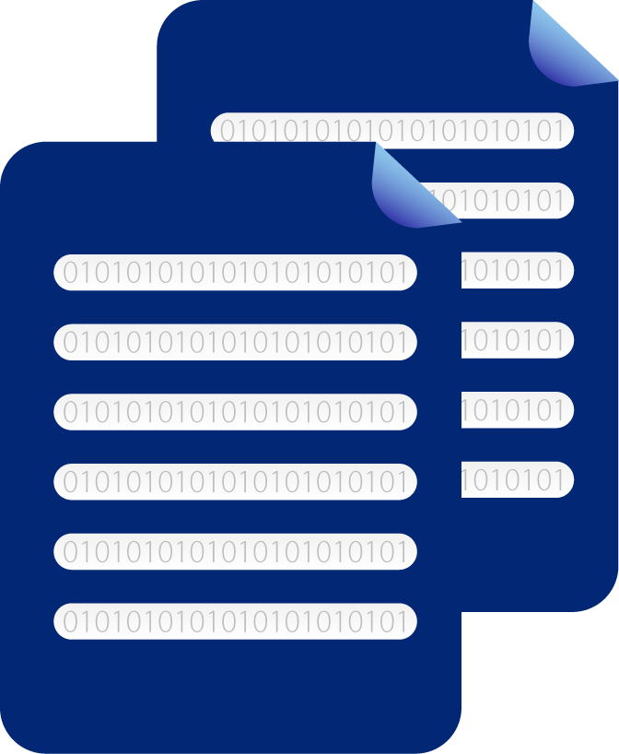
避免因惡意或疏失造成雲端資料遺失
永久遺失
透過垃圾桶還原檔案
永久遺失
 |  | 在垃圾桶的時間 | 由垃圾桶移除後
 |  | 30 天 |  | 永久遺失
 |  | 30 天 |  | 永久遺失
 |  | 無限制 |  | 25日內仍可還原，超過即永久遺失
 |  | 30 天 |  | 14日內仍可還原，超過即永久遺失
 |  | 30 天 |  | 14日內仍可還原，超過即永久遺失
 |  | 93 天 |  | 14日內仍可向 Microsoft 客服要求還原，超過即永久遺失

Slide 5
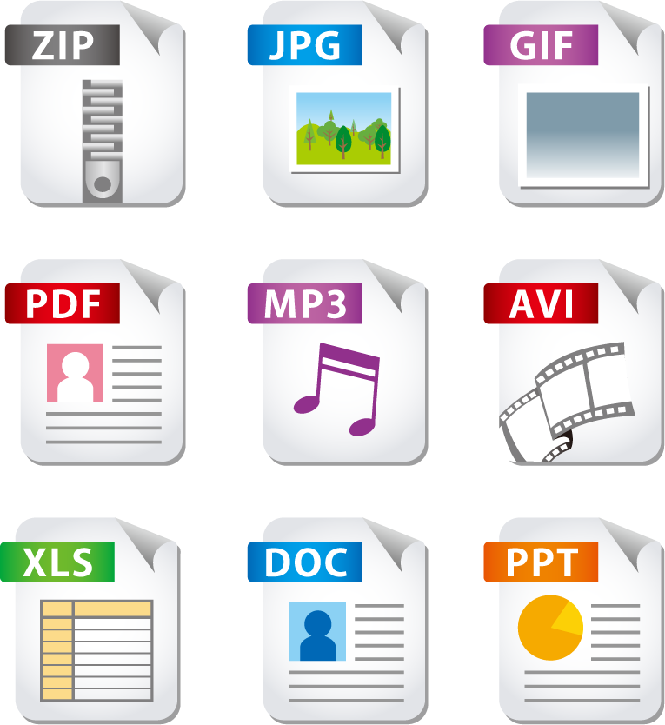
不必擔心受惡意程式綁架
還原
即便資料儲存在雲端，仍有可能受到惡意程式攻擊
資料可能永遠遺失，或是需要支付贖金取回資料

Slide 6
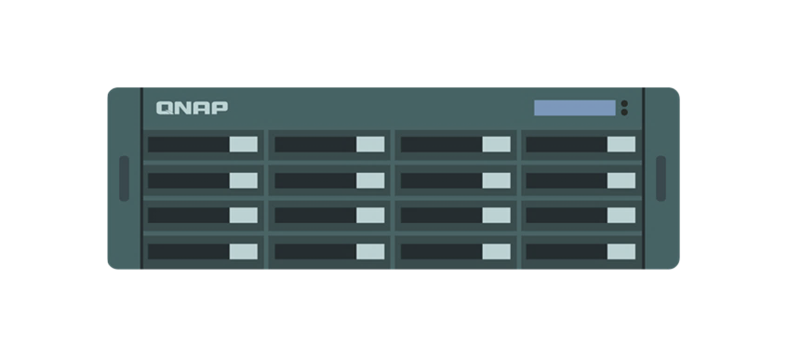
把重要資料移出雲端，節省服務成本
合規性或法律用途
離職員工資料

Slide 7
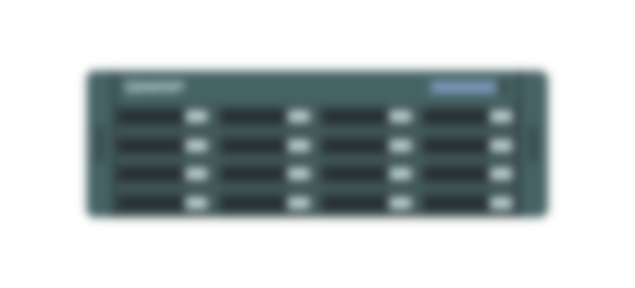
簡單使用
安全性
可靠性
Boxafe
資料集中化
保護企業雲端資料

Slide 8
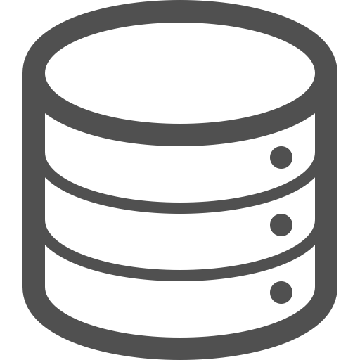
Backup/Restore API calls
Worker pool
Boxafe
設計架構圖
Store data
Launch workers
Secure, fully optimized and versioned storage
Job queue / executor
database
file storage
Read data
Adhoc job
Web server
API Endpoint
User Interface

Slide 9
一個任務備份成千上百的帳戶
以網域管理員身份，為公司所有員工資料一次備份，一個設定備份成千上百的帳戶資料
認證
選擇備份服務
加密
傳輸
備份排程
添加使用者

Slide 10
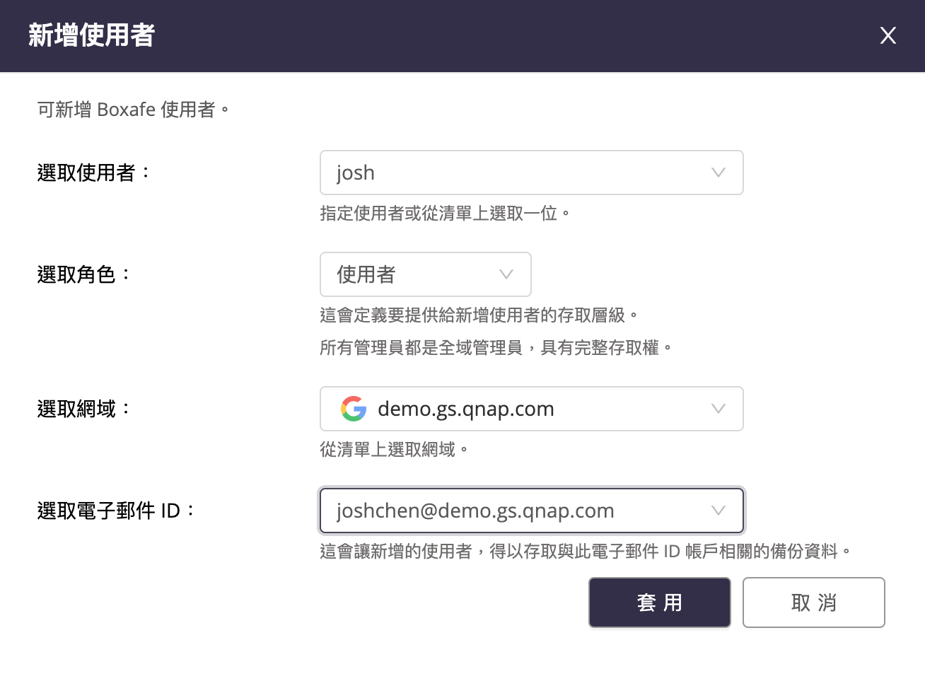
使用者自行檢視並還原檔案
由管理員指定本地用戶與雲端帳號連結，NAS 使用者僅能看到自己的備份資料
NAS 使用者可自行檢視，並完成檔案還原任務

Slide 11
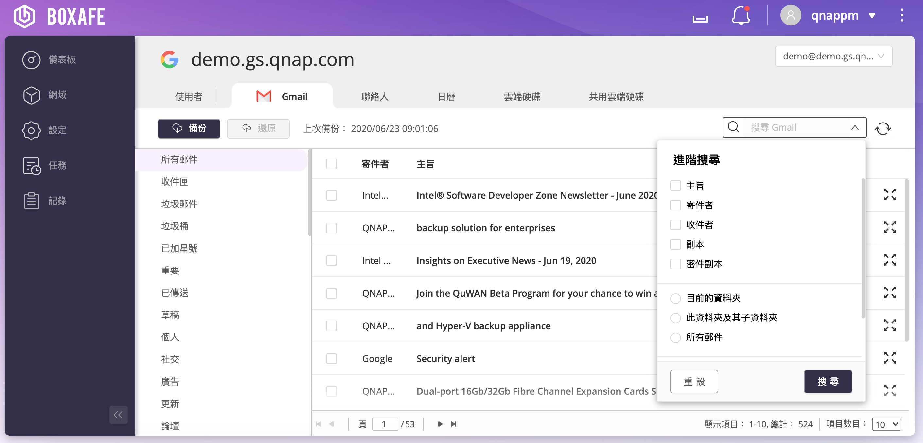
再多的資料都可以快速找到
先預覽檔案再還原
多種搜尋條件：
郵件：主旨、寄件人、收件人、副本、密件副本
聯絡人：名稱、信箱、暱稱、職稱、電話號碼
行事曆：發起人、主旨、位置
雲端硬碟：檔案類型、擁有者、修改日期、名稱

Slide 12
排程式多版本備份，有效降低 RPO
Boxafe 僅備份版本差異，並保留多版本備份內容

Slide 13
Demo

Slide 14
Boxafe 常見問題

Slide 15
“ QNAP NAS 有任何的限制或需求嗎？”

Slide 16
QNAP NAS 限制級需求
安裝 QTS 4.4.2 以上版本
採用 64-bit Intel, AMD, ARM 處理器的 NAS ，須擁有最低為 2 GB 可用記憶體及 4 GB 總記憶體
安裝 QuTS hero h4.5.0 以上版本
支援在線重複資料刪除 (Inline Data Deduplication)，可有效減少空間使用量
安裝 QuTS cloud c4.5.1 以上版本

Slide 17
“ 為什麼我無法登入 Boxafe？”

Slide 18
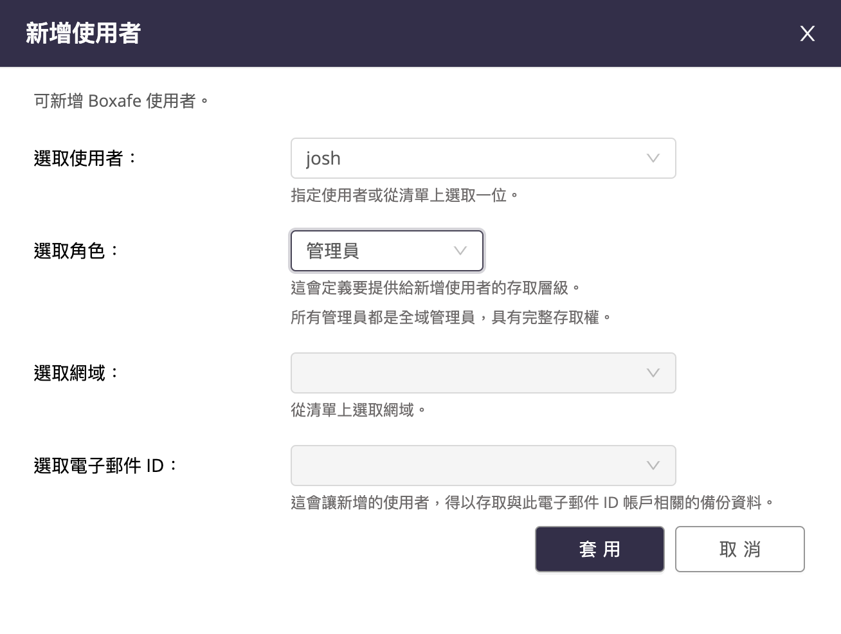
第一次登入需使用 “admin” 帳號
由於企業分工，NAS 管理者不一定是 G suite / Microsoft 365 的網域管理者
為確保企業資料安全及隱私，第一次登入時僅限 NAS “admin” 帳號登入 Boxafe
在 Boxafe 設定中，可加入更多管理員帳號
角色的權限：
角色 | 新增網域 | 檢視備份狀態 | 進行備份任務 | 檢視備份資料 | 還原資料 | 檢視任務及紀錄
管理員 | ● | ● | ● | 所有資料 | ● | ●
使用者 |  |  |  | 僅該使用者的資料 | ● | ●

Slide 19
“ Boxafe 的備份資料儲存在哪裡？”

Slide 20
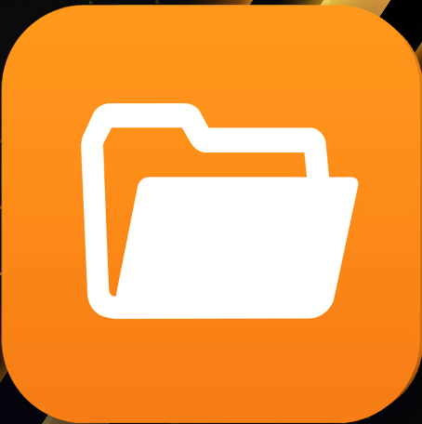
將資料存放在隱藏目錄以確保資料安全
roadmap
Export and download to re-use the backup data
Export
Download
2020 Q3
為保護備份資料的安全與避免遭竄改，Boxafe 將備份資料儲存於應用程式所在磁碟區的隱藏目錄中。
The backup data is store in the hidden path in the volume where Boxafe intalls to keep backup data secure and avoid modification.
roadmap
匯出
下載
2020 Q3
匯出及下載，對備份資料再利用

Slide 21
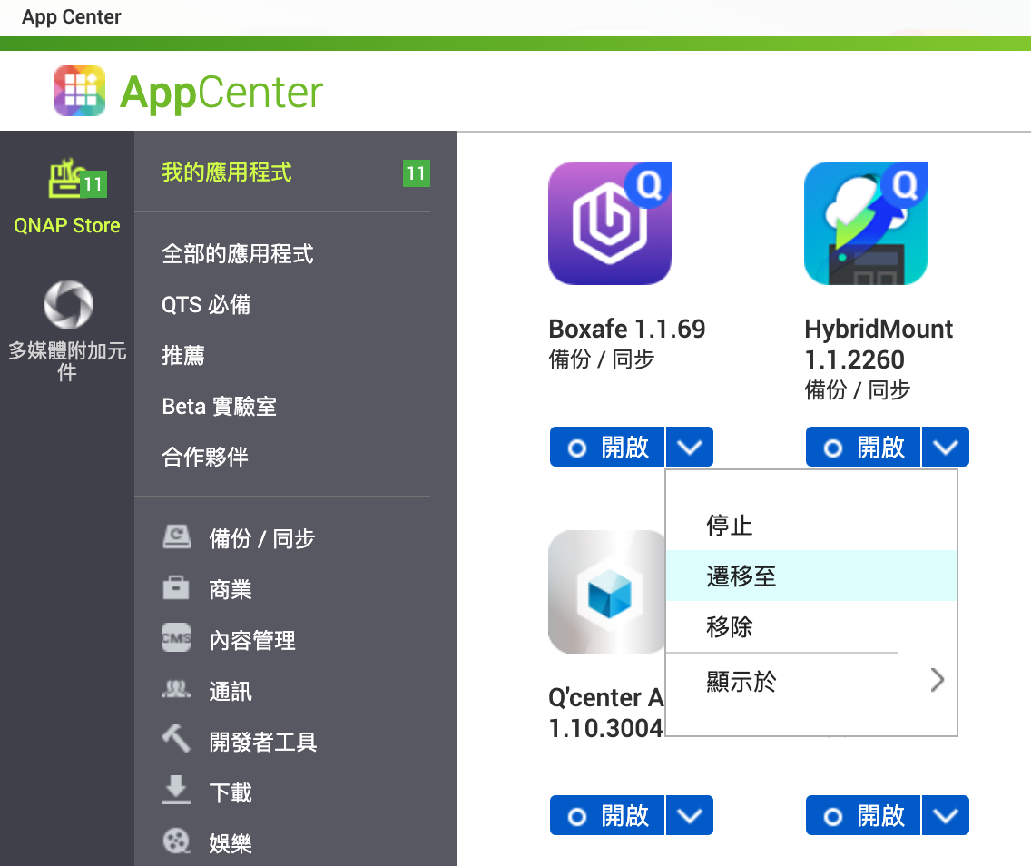
將Boxafe安裝於專屬的磁碟區中
建議將Boxafe安裝於專屬的磁碟區中，以確保有足夠的空間存放備份資料。
當系統磁碟區空間不足以存放備份資料時，可將其遷移至其他磁碟區。

Slide 22
“ Boxafe 是否支援備份 G suite 共用雲端磁碟 和 Microsoft SharePoint? ”

Slide 23
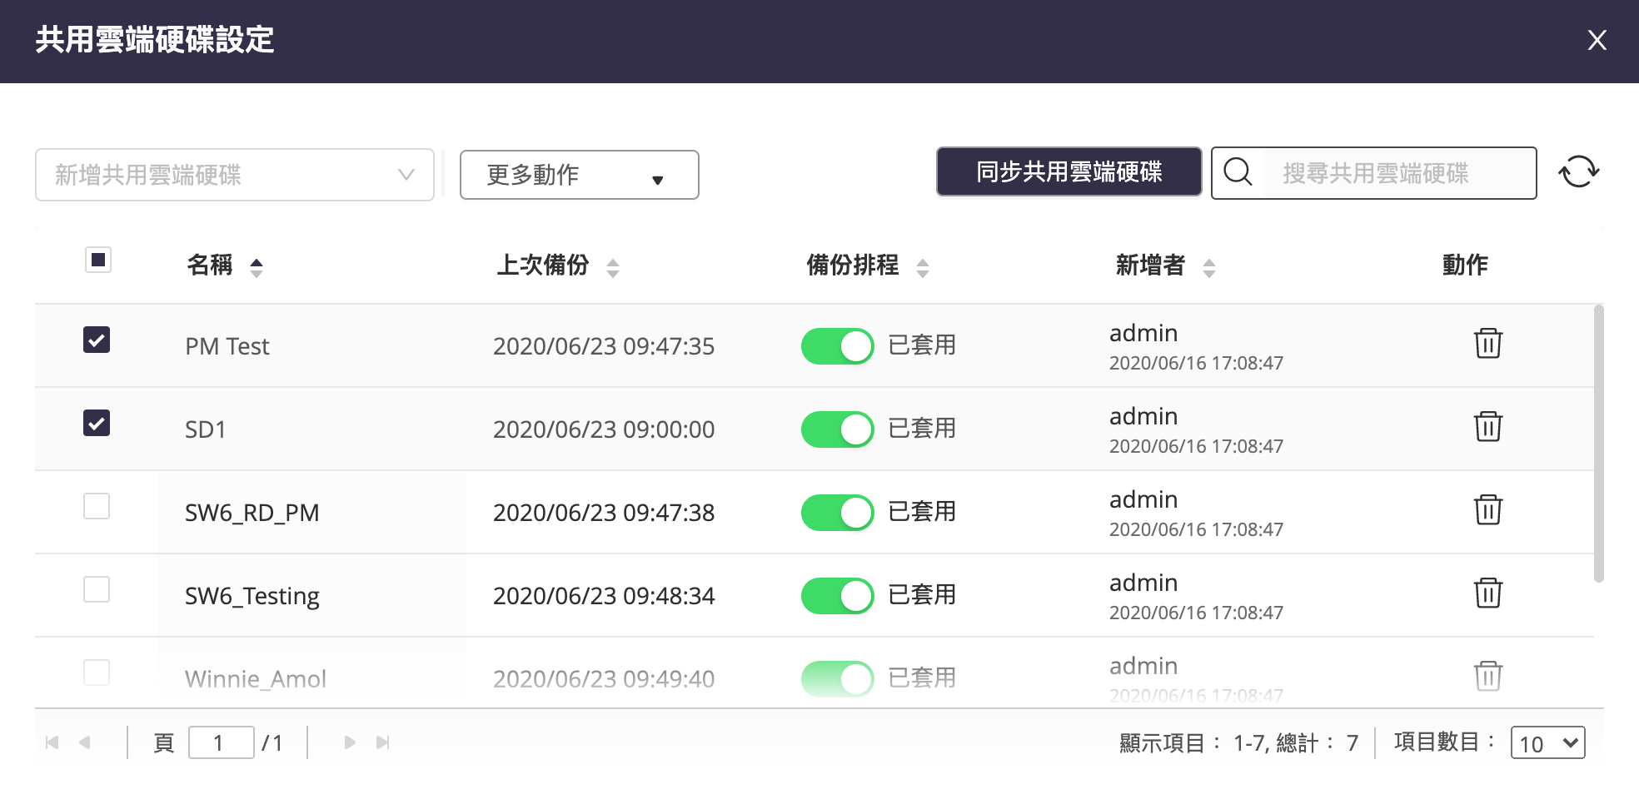
Boxafe 支援備份 Google 共用雲端磁碟
加入並備份 Google 共用雲端磁碟
擁有共用雲端磁碟權限的使用者可檢視並還原資料
roadmap
Boxafe 將支援備份 Microsoft SharePoint
roadmap
2020
Q4
備份 Microsoft SharePoint 資料
2020 Q4

Slide 24
Boxafe
保護企業雲端資料

